Slide 1
CAPACITACIÓN EN MATERIA DE PROTECCIÓN CIVIL
ENAPROC
15 de enero, 2019

Slide 2
Antecedentes en el estado de CHIHUAHUA
Habitantes: 3,569,479
Municipios: 67
Los principales peligros identificados en el estado son: inundaciones, susceptibilidad de laderas, residuos mineros, bajas temperaturas, ondas cálidas y sustancias inflamables.
Estudiantes en el TBGIR (293 inscritos con 47 egresados), con una eficiencia terminal del 16.0%.

Chihuahua
Sustancias químicas peligrosas almacenadas
por municipio en el estado de Chihuahua

Slide 3
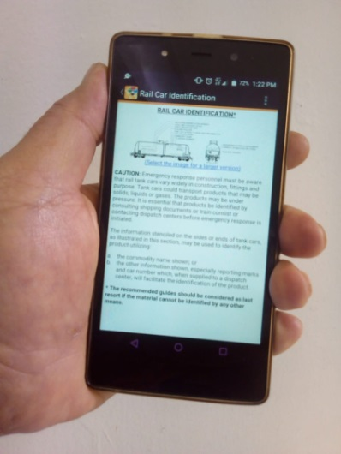
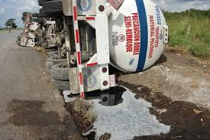
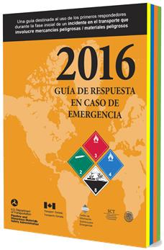
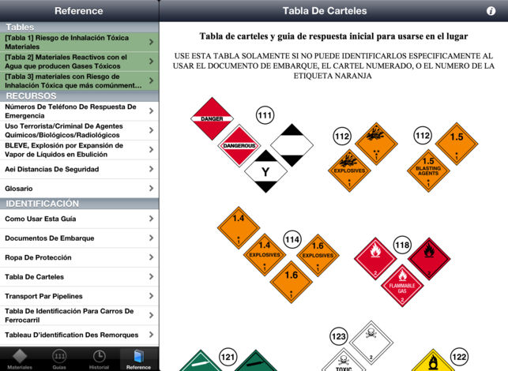
Atención de emergencias en trasporte

Slide 4
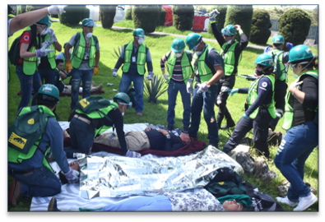
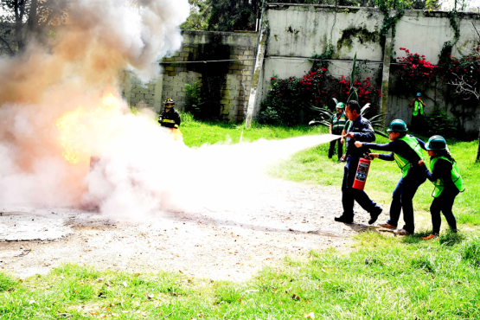
Acciones propuestas para los tres estados.
Implementación del Curso Equipos Comunitarios de Respuesta a Emergencias (CERT), para formar instructores en cada uno de los estados (5 participantes).

Slide 5
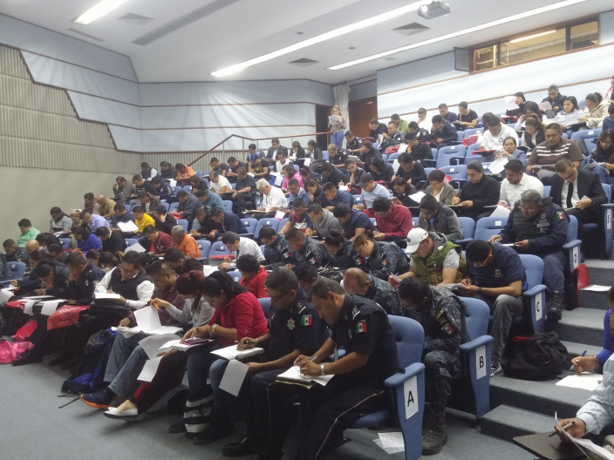
Acciones propuestas
Capacitación en tiempo real vía WebEx.
Curso a distancia para personal de Protección Civil y del Sector Salud sobre “Apoyo Psicológico de primer contacto para Emergencias o Desastres”.
Curso a distancia sobre “Elaboración de Programas especiales de Protección Civil de acuerdo al Riesgo” para su posterior certificación.

